Slide 1
Особенности обучения специалистов-наставников навыкам педагогики
Докладчик: Рязанцева Наталья Михайловна – старший преподаватель кафедры педагогики, психологии и психолингвистики ФГБОУ ВО СамГМУ Минздрава России

Slide 2
Наставничество
Наставничество является особым видом трудовой деятельности, представляющей собой последовательность целесообразных действий, направленных на успешную адаптацию молодого специалиста и его профессиональное становление.
Деятельность наставника реализуется в виде трех основных функций:
эталонной,
обучающей,
контролирующей.

Slide 3
Структура профессионально важных качеств наставника
организаторский (организаторские способности, лидерство, ответственность, ориентация на служение, креативность),
регуляторный (моральная нормативность, поведенческая регуляция, отсутствие склонности к риску),
мотивационный (мотивация достижения, ориентация на стабильность места работы),
эмоционально-волевой (эмоционально-волевая устойчивость, адаптационный потенциал),
социально-перцептивный (эмпатия, социальная чувствительность).

Slide 4
Психологический эталон наставника
креативный,
эмоционально устойчивый,
волевой,
моральный,
эмпатийный,
мотивированный на достижения,
способный к саморегуляции поведения,
адаптивный,
лидер,
ориентирующийся на стабильность места работы.

Slide 5
Качества наставника
Высокий уровень лояльности к организации | Является носителем ключевых ценностей корпоративной культуры. Соблюдает правила и нормы, берет на себя ответственность и проявляет гибкость
Системное представление о работе своего подразделения и организации в целом | Четко представляет особенности деятельности различных структурных подразделений компании и взаимосвязь между ними
Значительный опыт в своей профессиональной деятельности | Сотрудник имеет серьезный стаж в должности и обладает богатым практическим и жизненным опытом. Состоит на хорошем счету у руководства, которое считается с его мнением

Slide 6
Качества наставника
Желание быть наставником | Сотрудник показывает искреннее стремление помогать подопечному, всячески способствовать его личностному и профессиональному росту
Готовность инвестировать свое время в развитие другого человека | Для сотрудника стремление помогать является безусловной ценностью
Способность к конструктивной критике и обратной связи | Сотрудник способен давать оценку действий того или иного человека, содержащую конкретные предложения и рекомендации по улучшению его работы

Slide 7
Качества наставника
Обучаемость, способность к личному развитию и профессиональному росту | Сотрудник демонстрирует желание и способность постигать что-то новое, повышать свою квалификацию и производительность, является экспертом для других сотрудников
Коммуникабельность | Сотрудник умеет находить общий язык с коллегами
Лидерство | Сотрудник способен увлечь, повести за собой и подобрать правильные слова для мотивации других
Умение выстраивать ровные рабочие отношения | Сотрудник не допускает конфликтных ситуаций в общении, а если же они все-таки возникли, умеет грамотно их разрешить

Slide 8
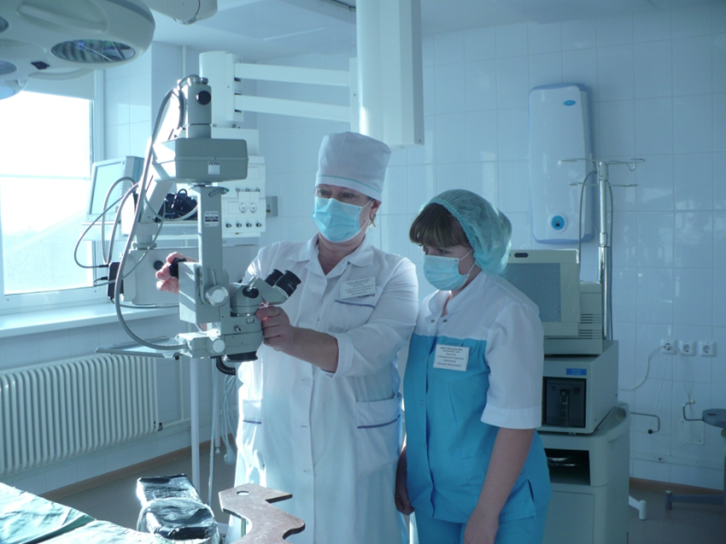
Какого типа наставник нужен?
Наставничество-супервизия –
наставник делится сведениями об организации, перспективах развития протеже, обучает основным навыкам. Отношения строятся на принципе контроля.

Slide 9
Какого типа наставник нужен?
2. Формальное наставничество – наставническая деятельность заключается в объяснении целей работы и обучении на специально организованных тренингах. Действуют формальные процедуры и правила наставничества.

Slide 10
Какого типа наставник нужен?
3. Ситуационное наставничество –предоставление необходимой помощи в сложных ситуациях.

Slide 11
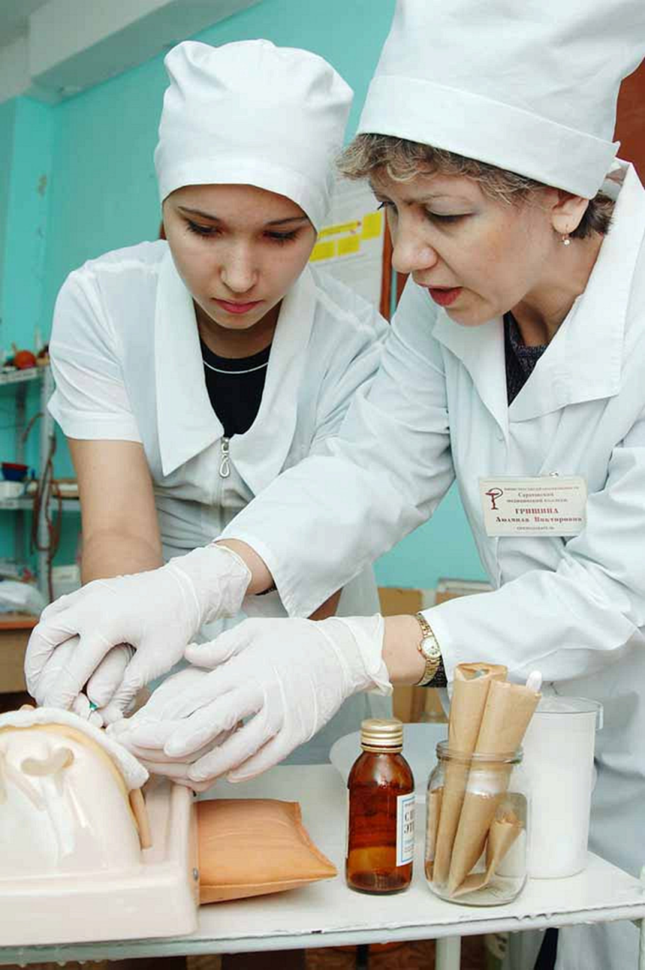
Какого типа наставник нужен?
4. Неформальное наставничество.
Наставник берет на себя всю ответственность за «ученика». Вариант добровольного наставничества без финансового вознаграждения.

Slide 12
Техники наставничества
Сопровождение
наставник выполняет действия, задачи вместе с тем, кто учится.
Посев
техника, которая применяется для подготовки обучаемого к изменениям. Сказанное наставником может быть непонятным с первого взгляда, однако раскрывает свое значение и ценность, когда ситуация потребует определенного знания или умения.
Демонстрация
способ объяснения непонятного собственным примером, показом своих умений. Наставник показывает то, о чем говорит, показывает собственным поведением.
Сбор урожая
применяется для замечания, осознания достижений, подведения итогов. В этом случае наставник задает вопрос: «Чему ты научился?», «Насколько это полезно?»

Slide 13
Чтобы осуществлять наставническую деятельность, необходимо развивать свой творческий потенциал, постоянно находиться в поиске, совершенствовать свои формы и методы работы, осуществлять межличностное общение с коллегами (перенимать чужой опыт и делиться собственным).

Slide 14
Возможные ситуации
1 ситуация «Не могу — не хочу».
Человек не обладает навыками, и более того не мотивирован. Для того, чтобы включить его в деятельность, необходимо сначала замотивировать его. Иначе, вы столкнетесь с непреодолимым барьером защиты.
2 ситуация «Не могу – хочу».
Человек мотивирован, поэтому открыт к получению новых знаний, он находится в состоянии обучения. Важна поэтапность в работе. Для формирования навыка, необходимо не менее 21 день.
3 ситуация «Могу – хочу».
Ситуация, в которой разумно развивать горизонтальную карьеру сотрудника. Он уже обладает необходимыми знаниями и умения. Ему нужно поднимать «планку цели» и расширять зоны мастерства.
4 ситуация «Могу – не хочу».
Человек находится в состоянии протеста, саботажа. Необходимо выяснить в чем причина демотивации. Возможно, необходимо наделить работу новым смыслом.

Slide 15
Обучение — это процесс приобретения и усвоения новых знаний и навыков, проходящий четыре стадии.

Slide 16
Неосознанная некомпетентность — человек не знает, что он не знает.
Осознанная некомпетентность — человек знает, что он не знает и хочет узнать.
Осознанная компетентность — человек знает, что он знает, но применение этого знания постоянно контролируется и осознается.
Неосознанная компетентность — человек знает и применяет свое знание автоматически, на уровне навыков.

Slide 17
Возможные ошибки
Ошибка 1. Наставник не умеет передать опыт, не может разъяснить новому сотруднику алгоритм действий, т.к. сам находится в стадии бессознательной компетентности. Он как гениальный художник, который говорит подмастерью «учись», но сам не помогает, не может объяснить, что и как нужно делать.
Правило 1. Для того чтобы быть наставником, необходимо вернуться из стадии бессознательной компетентности в стадию осознанной компетентности.

Slide 18
Стили взаимодействия
Инструктаж — это стиль, при котором наставник дает четкие пошаговые указания обучаемому или предлагает ему копировать свои собственные действия. При этом он не объясняет, почему необходимо делать именно так
Объяснение — стиль, при котором наставник показывает, как правильно выполнить ту или иную работу, и подробно объясняет каждый шаг, дает обоснование своим действиям.
Развитие — это стиль, при котором наставник просто ставит перед обучаемым вопросы и предлагает ему объяснить, что, как и почему он будет делать.

Slide 19
Метод | Преимущества | Ограничения
Инструктаж — четкие указания, предоставление алгоритма действий. Используется в стандартных ситуациях и при форс-мажоре, когда медлить нельзя | Четкость, ясность инструкций. Предсказуемость результата. Быстрота передачи информации. Возможность легко проверить по пунктам, как понял задачу обучаемый. | Давление на обучаемого. Низкая мотивация обучаемого, т.к. его мнения не спрашивают Невозможность для обучаемого правильно действовать в нестандартных ситуациях Необходимость составлять алгортим на каждую ситуацию обучаемый перекладывает ответственность на наставника

Slide 20
Метод | Преимущества | Ограничения
Объяснение — обоснование каждого шага алгоритма | Обоснования каждого шага, повышение осознанности деятельности Повышение мотивации обучаемого Разделение ответственности между наставником и обучаемым | Увеличение времени, проведенного наставником с обучаемым Вероятность того, что обучаемый может уйти от темы, задавать лишние вопросы Проявление нетерпения обучаемым с завышенной самооценкой Возможность того, что обучаемый будет оспаривать мнение наставника

Slide 21
Метод | Преимущества | Ограничения
Развитие — «высший пилотаж». Наставник не дает готовых ответов, он только подталкивает к решению задач, предлагает обучаемому самому додуматься до него. Обучаемый должен иметь высокий уровень развития и достаточную мотивацию | Повышение мотивации благодаря осознанию равноправности общения Понимание обучаемым смысла выполняемых операций Более высокое качество обучения Большая вероятность появления новых способов действий, новых решений Лучшее взаимопонимание обучаемого и наставника в дальнейшем | Увеличение времени работы наставника Вероятность возникновения стресса из-за ответственности, испуга у обучаемого Возможный отказ обучаемого от решения задач в случае неудачи, переход на уровень инструктажа Повышение ответственности и риска для наставника

Slide 22
Возможные ошибки
Ошибка 2. Опасно заблуждаться, думая, что если с одним обучаемым был эффективен один прием, то он будет эффективен и с другим.
Правило 2. Стиль общения с обучаемым наставник определяет индивидуально. Профессиональная позиция наставника зависит от уровня обучаемого и ситуации.

Slide 23
Цель — это образ результата
Цели работы должны быть:
конкретными
измеримыми
достижимыми
значимыми
соотносимыми с конкретным сроком

Slide 24
Возможные ошибки
Ошибка 3. Наставник неправильно формулирует цель для обучаемого
Правило 3. Соотносите цель с критериями

Slide 25
КАК НАПРАВЛЯТЬ ПОДОПЕЧНОГО В ПРОЦЕССЕ ОБУЧЕНИЯ
Этап | Пример вопроса | Польза вопроса
1. Осознание ситуации и имеющихся ресурсов | От кого и чего зависит на данный момент развитие событий? На что именно, как и в какой степени влияете лично вы? | Позволяет обучаемому осознать личную ответственность, Обозначить зоны своей компетентности.
2.Осознание возможностей и препятствий | Что вы можете сделать, и какие возможны препятствия? Какие условия были бы идеальны для достижения цели? Как вы можете повлиять на появление благоприятных и нейтрализацию неблагоприятных условий? | Психологическая подготовка к препятствиям. Обучаемый заранее готовится к тому, как будет справляться с трудностями, если таковые возникнут

Slide 26
КАК НАПРАВЛЯТЬ ПОДОПЕЧНОГО В ПРОЦЕССЕ ОБУЧЕНИЯ
Этап | Пример вопроса | Польза вопроса
3. Разработка плана действий | Что когда, кому и в какой последовательности следует делать для реализации намеченного? Для достижения цели: что нужно делать обязательно, что желательно, а без чего можно обойтись? Кто будет отвечать за каждый этап? Когда должны быть реализованы действия на каждом этапе? Какие дополнительные средства и помощь понадобятся на каждом этапе? Что будет свидетельствовать о возможности продвижения на следующий этап? | Обучаемый учится отделять значимые критерии от незначимых. Планировать работу и время. Самостоятельно определять уровень своего мастерства (т.е. понимать, сколько времени ему понадобится для завершения работы). Формируется способность работать в команде.

Slide 27
КАК НАПРАВЛЯТЬ ПОДОПЕЧНОГО В ПРОЦЕССЕ ОБУЧЕНИЯ
Этап | Пример вопроса | Польза вопроса
4.Окончательная проработка | Что еще требует дополнительного уточнения? Какие существуют варианты? В чем могут состоять принципиально отличные подходы к задаче? | Обучаемый учится творческому подходу к решению любой задачи

Slide 28
Возможные ошибки
Ошибка 4. Поставив задачу,
наставник забывает проверить,
насколько понял ее обучаемый и
достаточно ли у него ресурсов для ее решения.
Правило 4. Используйте как минимум три развивающих вопроса после постановки задачи. Узнайте, каким образом обучаемый собирается ее решать.

Slide 29
ОБРАТНАЯ СВЯЗЬ КАК ИНСТРУМЕНТ РАЗВИТИЯ
Обратная связь — это методика бесконфликтной критики, направленной на то, чтобы собеседник сам захотел изменять свое поведение.
Выделяют три этапа обратной связи:
1) описание ситуации, о которой предоставляется обратная связь;
2) описание своего отношения к этой ситуации и ее последствий;
3) пожелания по поводу дальнейших результатов действий собеседника в аналогичных ситуациях, способы повышения эффективности работы.

Slide 30
Принципы обратной связи
Сбалансированность, позитивная направленность
Обучаемый должен почувствовать, что обратная связь помогает ему. Если она будет слишком критичной, он может внутренне отвергнуть ее, если слишком хвалебной, то это может быть воспринято как опека, что тоже может вызывать отторжение.
Обратная связь должна сочетать в себе описание положительных моментов и «точек роста» для обучаемого. Соблюдения баланса состоит в том, чтобы сделать обратную связь приемлемой для обучаемого, воодушевить его на профессиональный и личностный рост.

Slide 31
Принципы обратной связи
2. Конкретность
Обратная связь — это не дискуссия о том, сказал или не сказал обучаемый что-либо, сделал или не сделал. Наставник всегда должен обращаться к конкретному факту или действию. Избегайте обобщающих фраз типа «вы всегда…», «вы склонны…» и др.
Обратная связь касается того, что было сказано, сделано и как, но не почему. Догадки о чьих-то мотивах привносят атмосферу недоверия и враждебности в беседу. Пример конкретного отзыва: «Вы вчера провели исследование по методу АВС, а я просил по принципу градиента».

Slide 32
Принципы обратной связи
3. Направленность на поведение, безоценочность
Предоставляя обратную связь, следует концентрировать внимание на поведении, а не на личности как таковой.
Мы можем сказать кому-то, что он «говорил больше всех остальных во время собрания», вместо того чтобы сказать «ты излишне болтлив».
Важно! включить обучаемого в процесс, а не выключить его критикой.

Slide 33
Принципы обратной связи
4. Своевременность
«Дорога ложка к обеду». Принцип положительного подкрепления — один из ключевых в обучении, и вовремя предоставить обратную связь — это лучшее, что может сделать наставник: «Сегодня ты сделал всю работу на отлично».
5. Активность
Лучше всего человек обучается, когда сам отвечает на поставленные вопросы. Дайте ему шанс исправить ошибки самостоятельно: «Как ты думаешь, на сколько ты сделал свою работу, на 100%? А что можно было бы здесь сделать по-другому? Есть какие-то варианты?»

Slide 34
Возможные ошибки
Ошибка 5. В лучшем случае наставник не дает обратной связи обучаемому, в худшем критикует его.
Правило 5. Прежде чем высказать свое отношение к результатам деятельности обучаемого, вспомните принципы обратной связи.
Критикуя, мы заставляем человека либо защищаться, проявляя агрессию, либо оправдываться, либо испытывать чувство вины. Ни к каким конструктивным действиям критика не приводит.

Slide 35
Принцип обратной связи —
это универсальный инструмент развития.
Обратную связь и можно давать и наставнику. Все мы в жизни являемся наставниками друг для друга, и все вышеперечисленные приемы работают в любой ситуации обучения и развития.

Slide 36
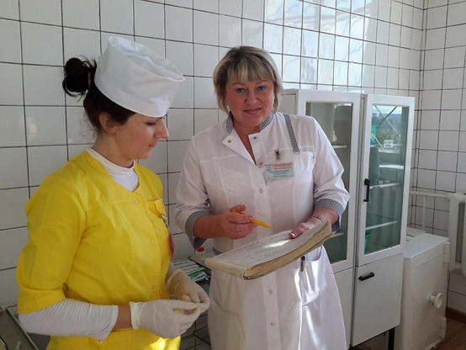
Рекомендации
Старайтесь создать доверительные
отношения с партнером.
2. Эффективнее работать «тет-а-тет».
3. Правильная мотивация. Покажите обучаемому, насколько эффективно саморазвитие, объясните, что он учится для самого себя, для самосовершенствования. Научите его получать обратную связь от окружающих его людей, извлекать уроки из собственного опыта.
4. Научите его использовать все возможности для развития и роста.
5. Эффективная система поддержки. Подкрепляйте успехи обучаемого, поддерживайте упорство и желание получать новые знания и умения.

Slide 37
Основная модель обучения в наставничестве
«Расскажи – Покажи – Сделай»

Slide 38
Модели обучения в наставничестве
РАССКАЖИ. Наставник объясняет задание обучаемому, предварительно распределив его по шагам. Большие задания разбиваются на несколько частей и проводятся отдельными сессиями. Наставник задает вопросы сотруднику, чтобы удостовериться, что он усвоил информацию. Сотрудник своими словами пересказывает содержание задания.
ПОКАЖИ. Наставник показывает, как нужно выполнять задание, комментируя по ходу дела, какой шаг он выполняет. По окончании он спрашивает, все ли было понятно.
СДЕЛАЙ. Сотрудник сам выполняет задание. Наставник может попросить сотрудника сделать тот или иной шаг заново, если он не удовлетворен качеством выполнения работы. По окончании наставник дает обратную связь сотруднику и договаривается с ним, по каким критериям будут оцениваться полученные навыки.

Slide 39
Гуру и его последователь
Обучаемому необходимо только наблюдать, запоминать, стараться подражать.
Гуру ничего не объясняют и не «разжевывают», просто позволяют наблюдать за своей работой.
Гуру чаще «раздают подзатыльники», чем признают успехи
Последователей (не провоцируют гордыню!).
Похвалы от них редки и от того – более ценны.
Высокий уровень профессионализма ученика при овладении «секретами мастерства»
Низкая включенность группы, практически отсутствует обратная связь, результат может проявиться по прошествии большего периода времени («просветления» можно достичь не сразу и не у всех получается)

Slide 40
Мастер и подмастерье
Мастер всем делится с учеником – Подмастерьем.
Если тот попадется отзывчивый, это – идеальная модель.
В ней присутствует «кнут» и «пряник» в равных пропорциях.
У Мастера много учеников, это наставник со стажем.
Он прислушивается к своим Подмастерьям, старается разглядеть индивидуальность каждого, знает, как использовать это в работе, сочетать особенности каждого для достижения высокого общего результата.
Такого можно «погрузить» в одну комнату с несколькими новичками и, по прошествии небольшого времени, это будет полноценное подразделение.
Высокая включенность группы, быстрая адаптация и хорошие результаты «на выходе», формирование команды
В случае ухода Мастера есть риск потерять всю команду. Некоторые ученики полагаются во всем полагаться на наставника, не развивая самостоятельность

Slide 41
Творческий тандем
Творческий тандем – принятие нового сотрудника, молодого специалиста как равного.
Наставник и ученик работают вместе, деля ответственность за результат.
Разделение такого «дуэта» всегда сказывается на результате.
Эффект синергии в действии: 1 + 1 = 3.
Высокая включенность группы, быстрая адаптация и хорошие результаты «на выходе», формирование команды
Обособленность минигруппы; уход одного, как правило, влечет уход другого
Подводный камень данной модели кроется в совместимости людей. Формула: «Получилось с одним – получится с другим» здесь не работает.

